Slide 1
直线窄脉宽流强测量

Slide 2
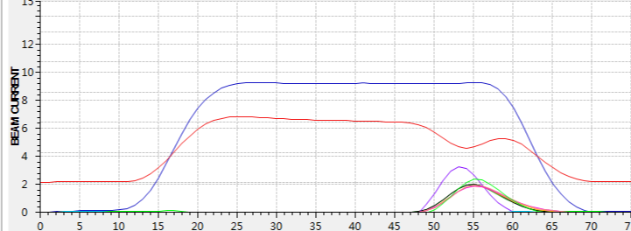
现有系统对10us脉宽测量的反应
看不到平顶
上升沿比较大

Slide 3
需做工作
工作1、电子学和软件方面滤波、软件数据处理需做调整
工作2,、更换更高采样率的采集卡
现有软件根据需求用到了减采样、滤波、平滑等功能

Slide 4
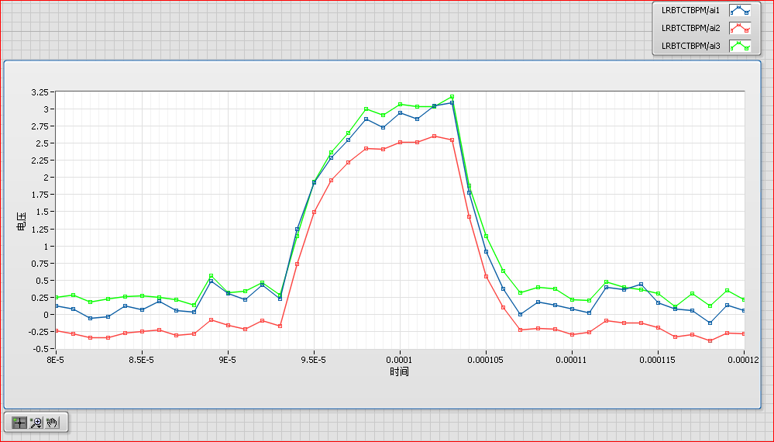
数据采集卡获取原始波形—电子学后未处理
采样率1MHz，1us一个点---上升沿为3~4us

Slide 5
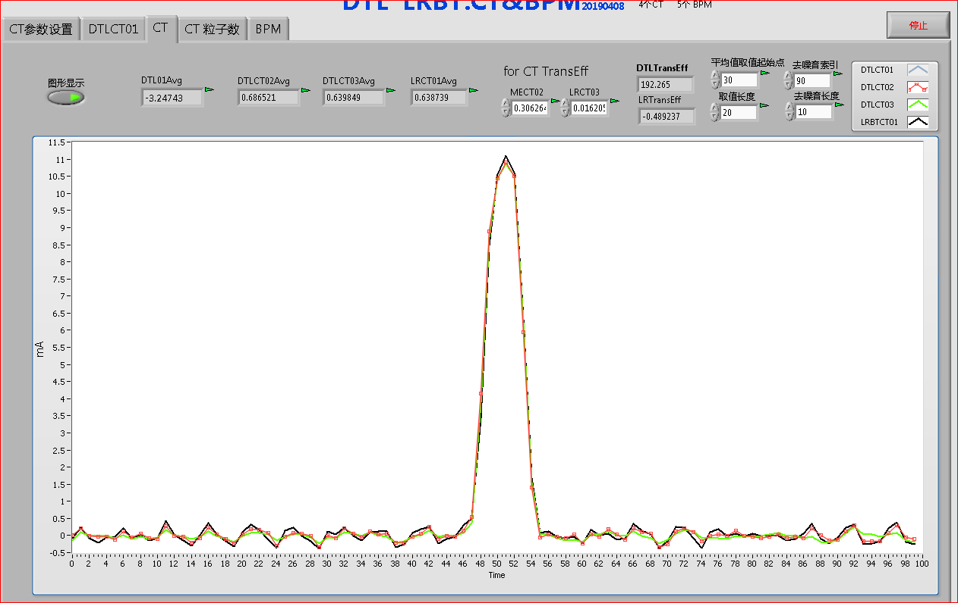
现用软件关掉平滑功能后

Slide 6
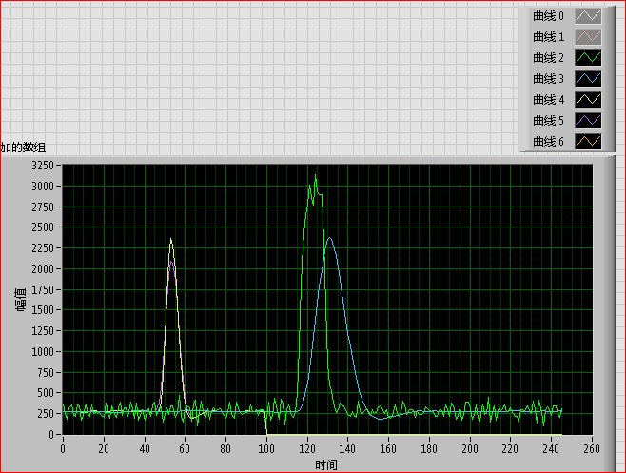
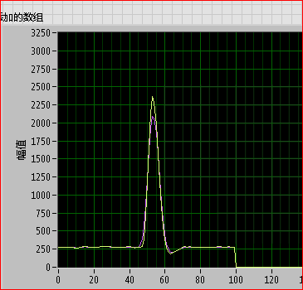
小程序对采集系统处理链路分析
图一右边蓝绿为减采样前滤波前、后波形---对上升沿有影响
图一左边信号为减采样后—100个点波形---对上升沿测量有影响
图二为平滑前后(黄紫)波形图---平滑对上升沿影响小

Slide 7
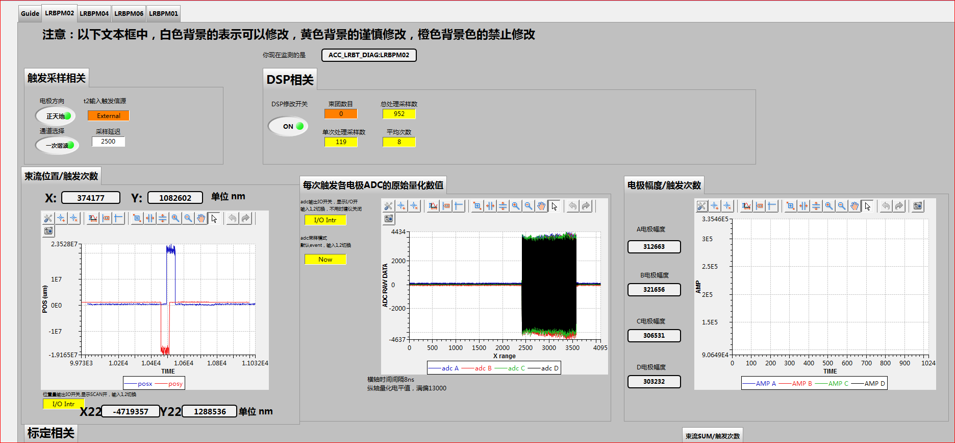
Libera 电子学测窄脉冲---10us
5us测量被测量数据量限制

